Slide 1
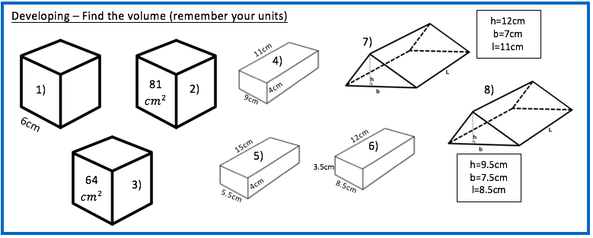
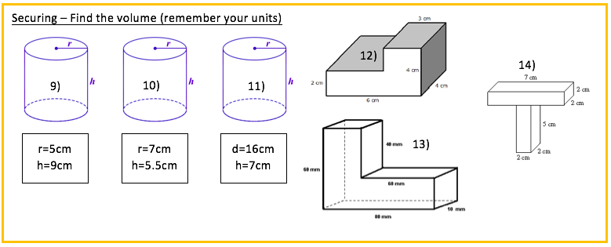
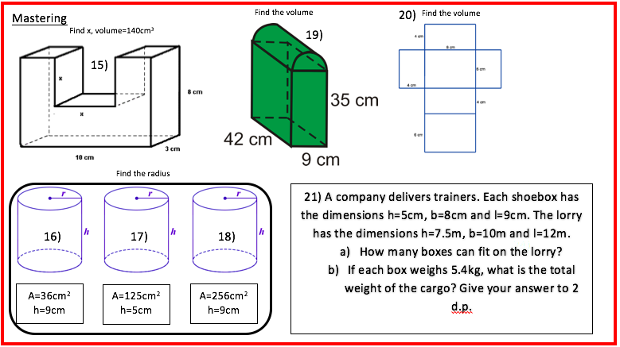

Slide 2
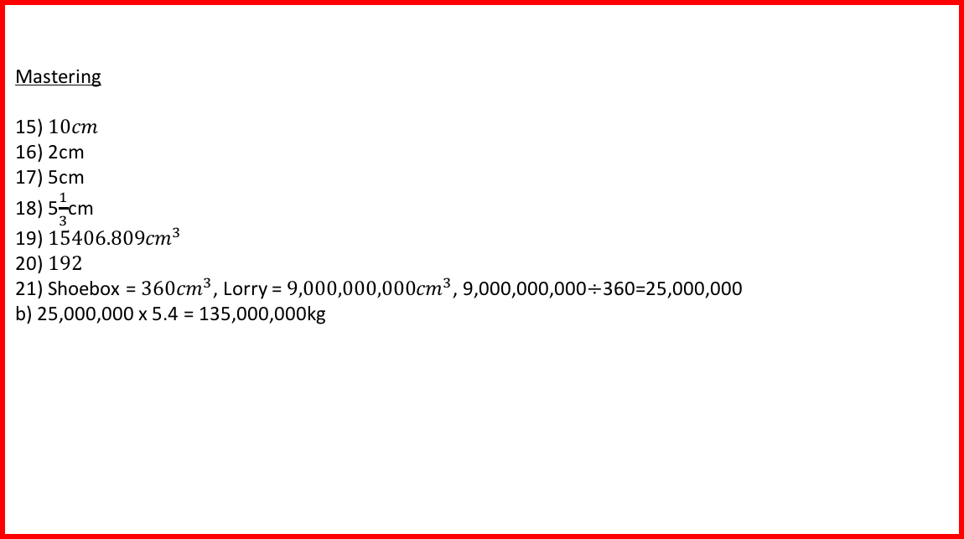
Developing
$216{cm}^{3}$
$729{cm}^{3}$
$512{cm}^{3}$
$396{cm}^{3}$
$330{cm}^{3}$
$357{cm}^{3}$
$462{cm}^{3}$
$302.813{cm}^{3}$
Securing
9) $706.858{cm}^{3}$
10) $846.659{cm}^{3}$
11) $1407.434{cm}^{3}$
12) $72{cm}^{3}$
13) $24000{mm}^{3}$
14) $48{cm}^{3}$
Mastering
15) $10cm$
16) 2cm
17) 5cm
18) 5$\frac{1}{3}$cm
19) $15406.809{cm}^{3}$
20) $192$
21) Shoebox = $360{cm}^{3}$, Lorry = $9,000,000,000{cm}^{3}$, 9,000,000,000$÷$360=25,000,000
b) 25,000,000 x 5.4 = 135,000,000kg

